Slide 1
Приобщение детей к ценностям труда и профессиональной деятельности человека
Подготовили воспитатели:
Гусак Н.С.
Наседкина Ю.В.

Slide 2
Проект «Знакомство детей с миром профессий»
Тип проекта: информационный, игровой.
По продолжительности: краткосрочный.
По характеру контактов: внутригрупповой.
По количеству участников: групповой, фронтальный.
Участники: воспитатели, дети, родители.

Slide 3
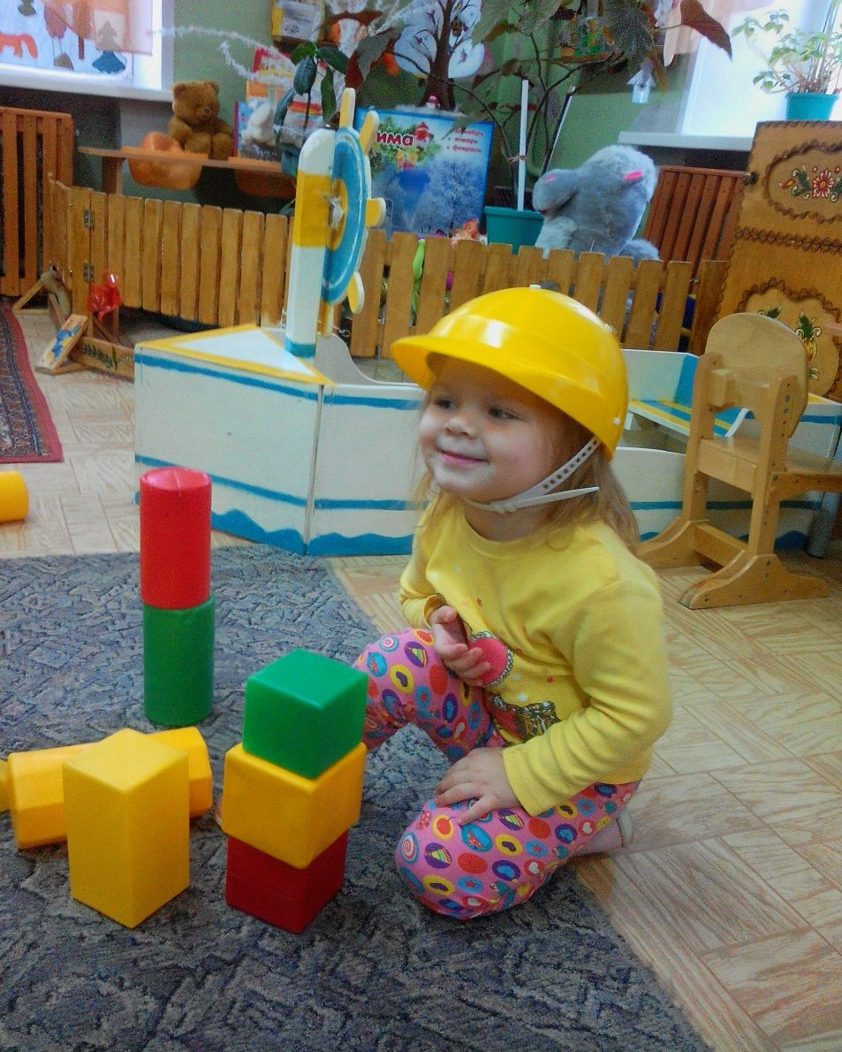
Проблема:
Недостаточное представление детей о мире профессий взрослых, малая активность детей в сюжетно-ролевых играх, отражающих труд взрослых, однообразие сюжета, не развит интерес к труду.
При проведении бесед возникают затруднения в ответах на вопросы: «Кем работает мама, папа?». Дети не всегда узнают и называют.

Slide 4
Актуальность:
Ознакомление детей младшего дошкольного возраста с трудом взрослых является сложным видом их социально-личностного развития, требующего специально организованной деятельности и создание условий для самостоятельных игр.
Пути и формы приближений к ним труда взрослых, его пример, систематическая работа по ознакомлению воспитанников с трудом оказывает огромное влияние на развитие их социального опыта, воспитание положительного отношения и уважения к труду и профессиям.

Slide 5
Цель проекта:
Формирование знаний и представлений о труде, доступном пониманию дошкольников 2-3 лет, воспитание положительного отношения к труду взрослых.

Slide 6
Задачи:
Образовательные:
- расширение и закрепление представлений о профессиях людей;
- ознакомление детей с трудовыми действиями, совершаемыми взрослыми, с орудиями труда, инструментами и результатом труда взрослых;
- уточнение, расширение и активизация словаря по теме.
Коррекционно-развивающие:
развитие зрительного внимания и восприятия;
развитие речевой и мыслительной деятельности, зрительно-двигательной координации, мелкой моторики.
Воспитательные:
формирование навыков сотрудничества, взаимодействия в игровой деятельности;
доброжелательности;
самостоятельности, инициативности;
ответственности.

Slide 7
Ход проекта:
1. Подготовительный этап.
Создать развивающую среду – пополнить атрибутами сюжетно-ролевые игры: «Магазин», «Больница», «Парикмахерская»;
Выставить дидактические настольные игры по теме.
Организовать выставку книг.
Дидактические картины для рассматривания и бесед по теме профессия.
Работа с родителями: рассказ родителей о своей работе детям.

Slide 8
2. Реализация проекта.
Социально-коммуникативное развитие:
Беседы: «Я и моя мама», «Папины помощники», «Как я помогаю маме»;
Беседы о профессиях ближайшего окружения;
Сюжетно-ролевые игры: «Больница», «Магазин», «Салон красоты», «Готовим обед».
Физическое развитие:
Подвижные игры: «Внимательный водитель», «Цветные автомобили».
Познавательное развитие:
Дидактические и настольные игры: «Профессии», «У кого что?», «Кто что делает?»;
Ситуативная беседа: «Кто приготовил еду?»;
Игровая ситуация: «Накрываем на стол»;
Конструирование : «Строим гараж», «Дом для куклы»;
Наблюдение за трудом помощника воспитателя, дворника, повара, врача.

Slide 9
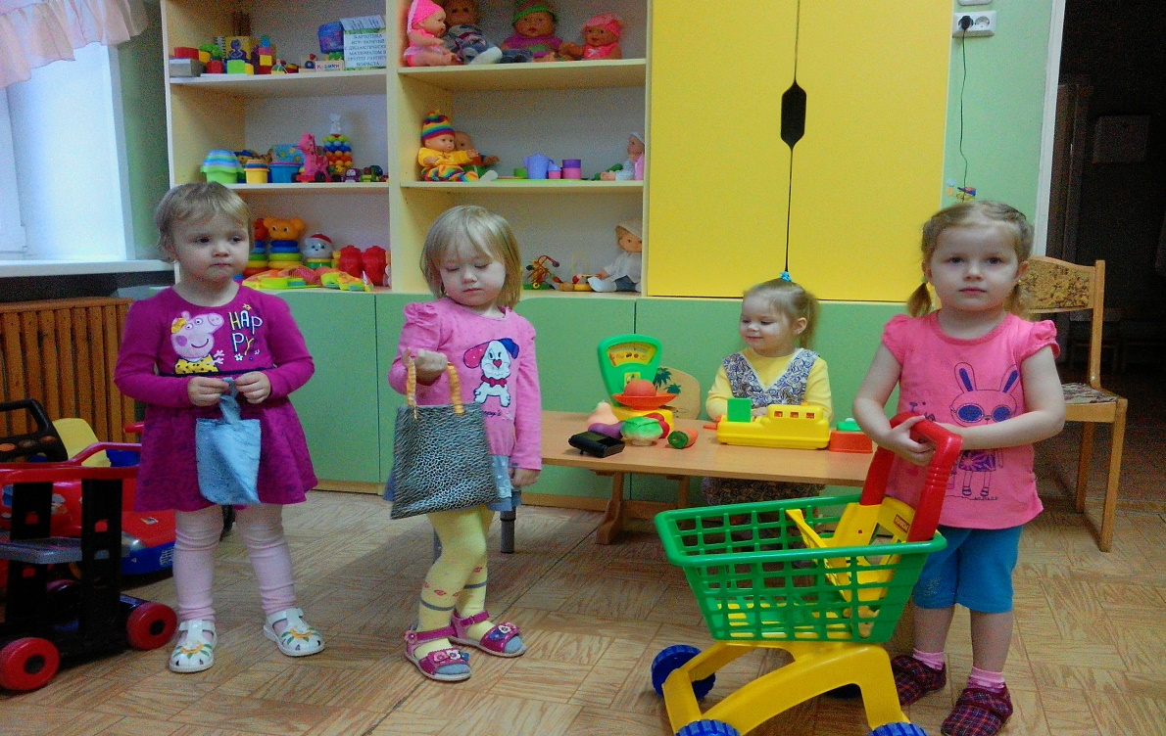

Slide 10
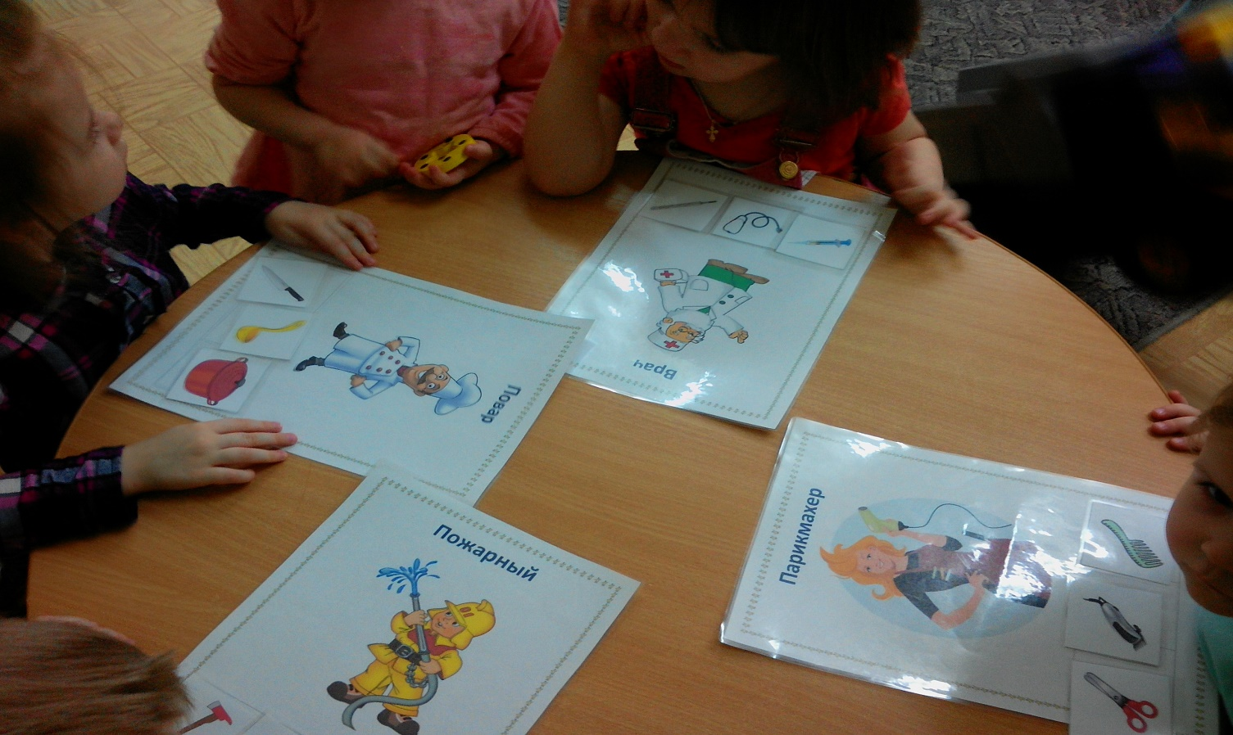

Slide 12
Речевое развитие:
Беседа: «Чем нам поможет врач?»;
Пальчиковые игры: «Мы капусту рубим, рубим…», «Мама на кухне стирала белье…»;
Игра «Назови профессию»;
Чтение художественной литературы: пословицы, поговорки, стихи по теме.
Художественно-эстетическое развитие:
Рисование: «Узор для платья», «Украсим фартучки», «Компот»;
Лепка: «Испекли оладушки», «Печенье для кота».
Самостоятельная деятельность детей:
Раскрашивание раскрасок: «Профессии», «Овощи», «Фрукты»;
Рассматривание картин по теме;
Настольные и дидактические игры;
Сюжетно-ролевые игры: «Готовим обед», «Сделаем прическу кукле Маше», «Лечим кукле Даше горло» и др.

Slide 13
Работа с родителями:
Рассказ родителей о своей работе детям;
Изготовление альбома рисунков «Все профессии нужны, все профессии нужны».
Ожидаемый результат:
Дети:
Знают профессии ближайшего окружения;
Сформированы представления о необходимости трудовой деятельности в жизни людей;
бережно относятся к труду взрослых и результатам их труда;
Умеют выполнять элементарные трудовые действия;
Отражают представление о профессиях в рисунках, играх.
Родители:
Выросла активность родителей в профориентационной работе;
С желанием рассказывают детям о профессиях.

Slide 14
Педагоги:
Освоили новые приемы и методы работы с детьми по ранней профориентации в детском саду;
Разработаны и проведены занятия, сюжетно-ролевые игры в рамках тематического планирования;
Посетили городской мастер-класс «Ознакомление детей с миром профессий средствами художественно-эстетической деятельности» .
РППС:
Организован уголок профориентации;
Изготовлен альбом о профессиях взрослых; настольные игры.

Slide 15
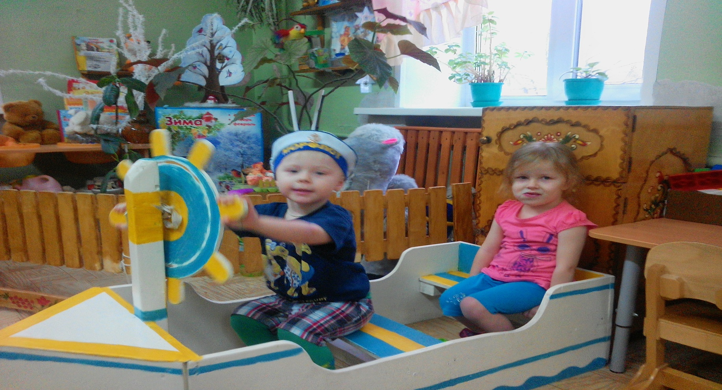
Благодарим за внимание!

